Slide 1
Zoom Video Communications
Группа КН-31
Пашковский Павел

Slide 2

Як пандемія зробила софт для бізнесу відомим
Пандемія COVID-19, яка спровокувала глобальну кризу в сфері охорони здоров'я і економічну рецесію, змусила всіх нас шукати нові способи виконання обов'язків, щоб забезпечити безпеку суспільства. Багато віддали перевагу технологіям спільної роботи з метою забезпечення безперервності - відеозв'язок раптово стала єдиним способом комунікації з суспільством, який дозволив нам продовжити працювати і вчитися в цифровому середовищі.

Slide 3

Історія створення
Zoom була заснована в 2011 році Еріком Юанем, колишнім віце-президентом Cisco WebEx. Він покинув Cisco в квітні 2011 року з 40 інженерами для запуску нової компанії Saasbee, Inc.

Slide 4

Перші кроки
Компанія зазнавала труднощів із залученням інвестицій, оскільки інвестори вважали, що ринок відеоконференцій вже насичений пропозиціями. У червні 2011 року Saasbee, Inc. залучила $ 3 млн посівного фінансування від засновника WebEx Субра Іяр, Дена Шейнмана і декількох венчурних капіталістів.

Slide 5
Zoom
Програма Zoom була запущена в січні 2013 року, і до травня 2013 роки кількість її користувачів досягла одного мільйона. Протягом першого року випуску Zoom встановив партнерські відносини з постачальниками програмного забезпечення для спільної роботи B2B.До кінця року Zoom вдалося інтегрувати своє програмне забезпечення в InterviewStream, компанію, яка надає можливість віддаленого відео-інтерв'ю для роботодавців. InterviewStream розширив можливості відео-інтерв'ю, використовуючи відео-сервіси Zoom.

Slide 6
Простота у використанні
3 жовтня 2013 року Geek Magazine опублікував збірку альтернатив сервісу FaceTime для Android, в який був включений сервіс Zoom, заявивши, що «хоча Zoom був створений для професійної конференц-зв'язку, його дійсно легко використовувати для особистої діяльності». SheKnows, жіночий розважальний веб-сайт, сказав, що «Zoom допомагає молодим підприємствам досягти рівня спілкування, зазвичай призначеного для великих, усталених компаній». Також, вважаючи програмне забезпечення корисним для «клієнтів, друзів або сім'ї, у яких немає Skype або Google+», завдяки можливості приєднатися до наради без реєстрації облікових записів.

Slide 7
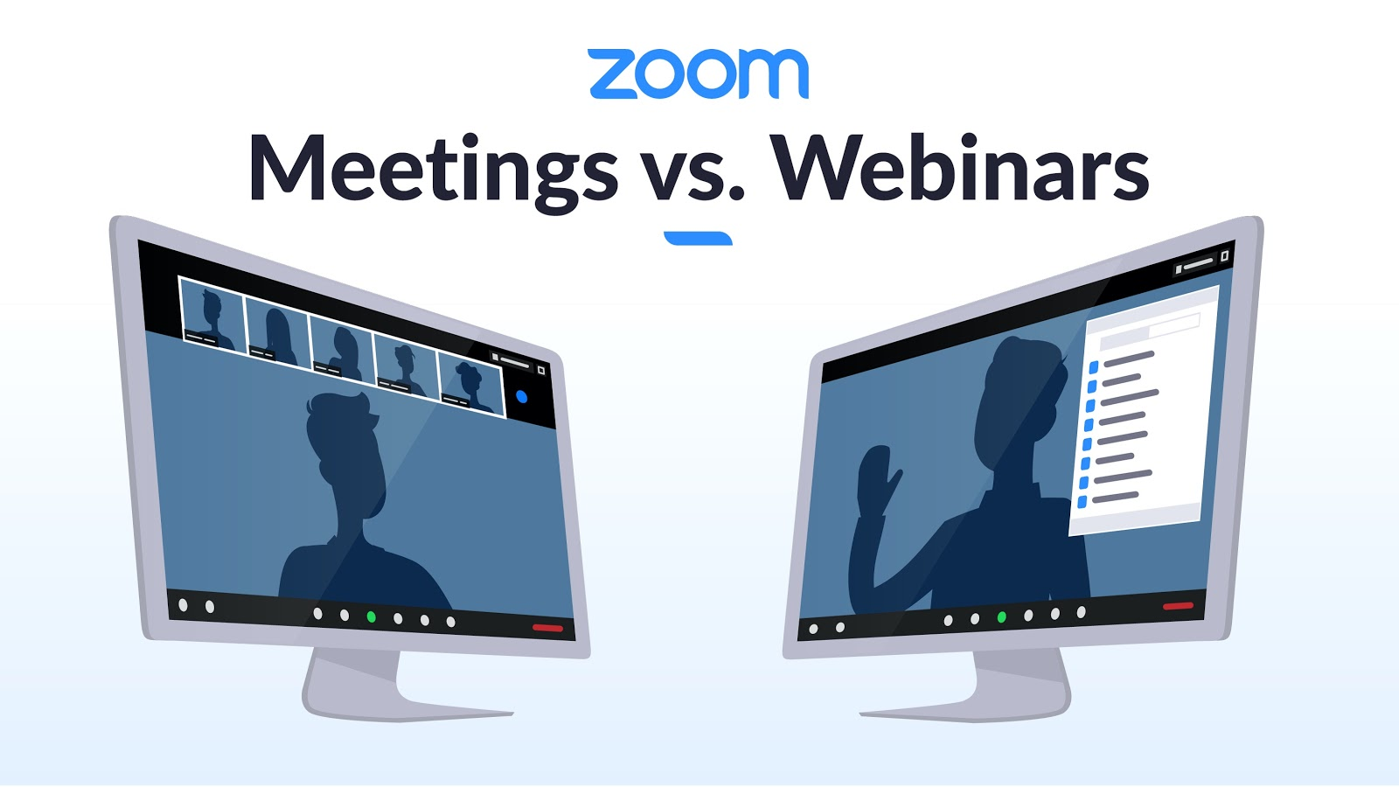
Ріст
У червні 2014 роки кількість учасників Zoom зросла до 10 мільйонів. Станом на лютий 2015 року кількість учасників, які використовують головний продукт Zoom Video Communication - Zoom Meetings - досягло 40 мільйонів чоловік, на які підписалися 65 000 організацій. На додаток до цього компанія перевищила 1 мільярд хвилин загальних зборів протягом усього терміну служби.

Slide 8

ВИхІд на IPO
У березні 2019 року Zoom подала заявку на публічне розміщення на NASDAQ а 18 квітня 2019 року компанія стала публічною, її акції виросли більш ніж на 72%, а первинне публічне розміщення акцій склало 36 доларів. До кінця IPO компанія була оцінена в трохи менше 16 мільярдів доларів.

Slide 9

Найпопулярніша програма пандемії
На початку квітня 2020 роки кількість щоденних користувачів Zoom зросла до 200 млн. Чоловік, в порівнянні з 10 млн. В грудні 2019 року. Зростання пов'язане з введенням карантинних заходів у багатьох країнах світу через пандемію COVID-19.

Slide 10
Питання з безпекою
У липні 2019 року дослідник безпеки Джонатан Лейтшух розкрив zero-day, яка дозволяє будь-якому веб-сайту примусово приєднувати користувача macOS до виклику Zoom з активованою відеокамерою без дозволу користувача.Після спроби видалення клієнта Zoom в macOS програмне забезпечення буде автоматично переустановлюватися в фоновому режимі, використовуючи прихований веб-сервер, який ставив на комп'ютері під час першої установки і який залишається активним після спроби видалення клієнта. Zoom оперативно закрив цю уразливість.4 квітня 2020 року The Washington Post повідомив про витік у відкритий доступ тисячі записів відеодзвінків.

Slide 11
майбутнє Zoom
Організації припускають, що використання сервісів відеоконференцій залишиться на досить високому рівні після пандемії в порівнянні з 2019 го. Пандемія COVID-19 зробила віддалену роботу необхідністю, проте ця тенденція збережеться. Деякі співробітники повернуться в офіс після пандемії, але більша частина з них буде як і раніше працювати віртуально в складі віддалених або гібридних колективів.

Slide 12
Подальший розвиток
Вплив пандемії COVID-19 виявилося величезним. Світ змінився, і персонал вийшов за межі офісу. Висновки зі звіту свідчать про те, що люди продовжать працювати разом, щоб подолати будь-які перешкоди на своєму шляху, а технології продовжать відігравати важливу роль при визначенні подальших кроків.

